Slide 1
DQN算法对交通状况突变的适应性对比分析
汇报人：巨嘉誉 汇报日期：2025.8.29

Slide 2
CONTENTS
1. 研究背景和基本介绍
2. 研究方法论
3. 实验设计
4. 结果分析
5. 不足与未来改进

Slide 3
1. 研究背景和基本介绍
研究背景：
深度强化学习（Deep Reinforcement Learning, DRL） 为复杂动态环境下的交通信号优化提供了新的解决方案。
深度 Q 网络（Deep Q-Network, DQN） 及其改进算法（如 D3QN、PER-D3QN），通过结合深度神经网络和 Q-learning，可以在无需交通先验知识的情况下自主学习最优控制策略。
[问题]：现有研究多集中于稳定环境下的性能评估，而在交通状况突变（如道路封锁、流量突增、组合扰动）下，算法的适应性和鲁棒性仍缺乏系统性分析。
基本内容介绍：
构建基于 SUMO 仿真平台 的交通路口模型；
对比 DQN 及其改进算法在 交通突变场景 下的表现；
探讨不同算法在 收敛速度、累计奖励、队列长度与延迟 等指标上的适应性差异。

Slide 4
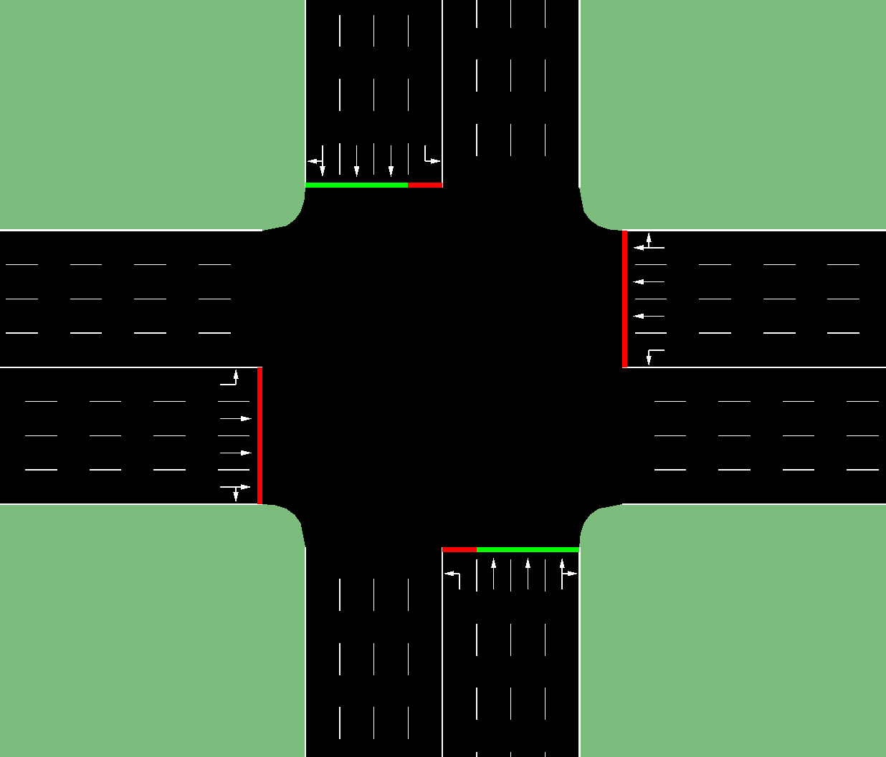
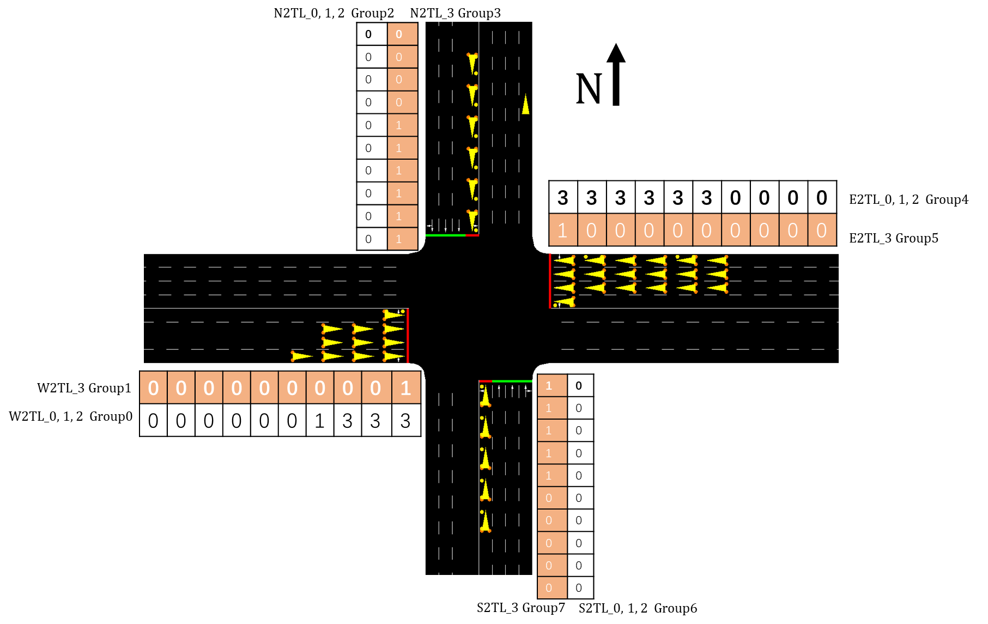
2. 研究方法论
2.1 仿真模型搭建
路口模型：路口模型利用SUMO仿真搭建，由python接口进行仿真控制。
路口模型分为东南西北四个方向，每个方向由4条车道，3条直行/右转，1条左转
车辆数据记录：每个方向分为两组车道，每一单元记录直行或左转的数量和等待时间，采用z-score归一化，最终产生一个80维的特征向量。

Slide 5
2. 研究方法论
2.2 动作选择
Action | Phase index (SUMO) | Movement served | Description
0 | PHASE_NS_GREEN = 0 | North–South through/right | Both N and S approaches allow straight + right-turn traffic
1 | PHASE_NSL_GREEN = 2 | North–South left-turn | Left-turn lanes (N2TL_3, S2TL_3) get green
2 | PHASE_EW_GREEN = 4 | East–West through/right | Both E and W approaches allow straight + right-turn traffic
3 | PHASE_EWL_GREEN = 6 | East–West left-turn | Left-turn lanes (E2TL_3, W2TL_3) get green
为了防止由于交通流量增加带来绿灯持续时间过大，设置了最大绿灯时间为50s。

Slide 6

2. 研究方法论
2.3 奖励函数
所有的算法模型都采用同一个基本奖励值函数——即于累计等待时间相关的奖励函数。
在D3QN和PER-D3QN模型中还应用了额外的奖励机制：
拥堵惩罚
流通率奖励

Slide 7
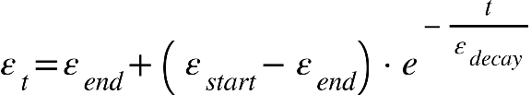
2. 研究方法论
2.4 贪婪-ε策略
采用指数衰减策略：
可以保证器在训练前期充分探索，后期训练保留一定的探索率的同时，学习收敛

Slide 8
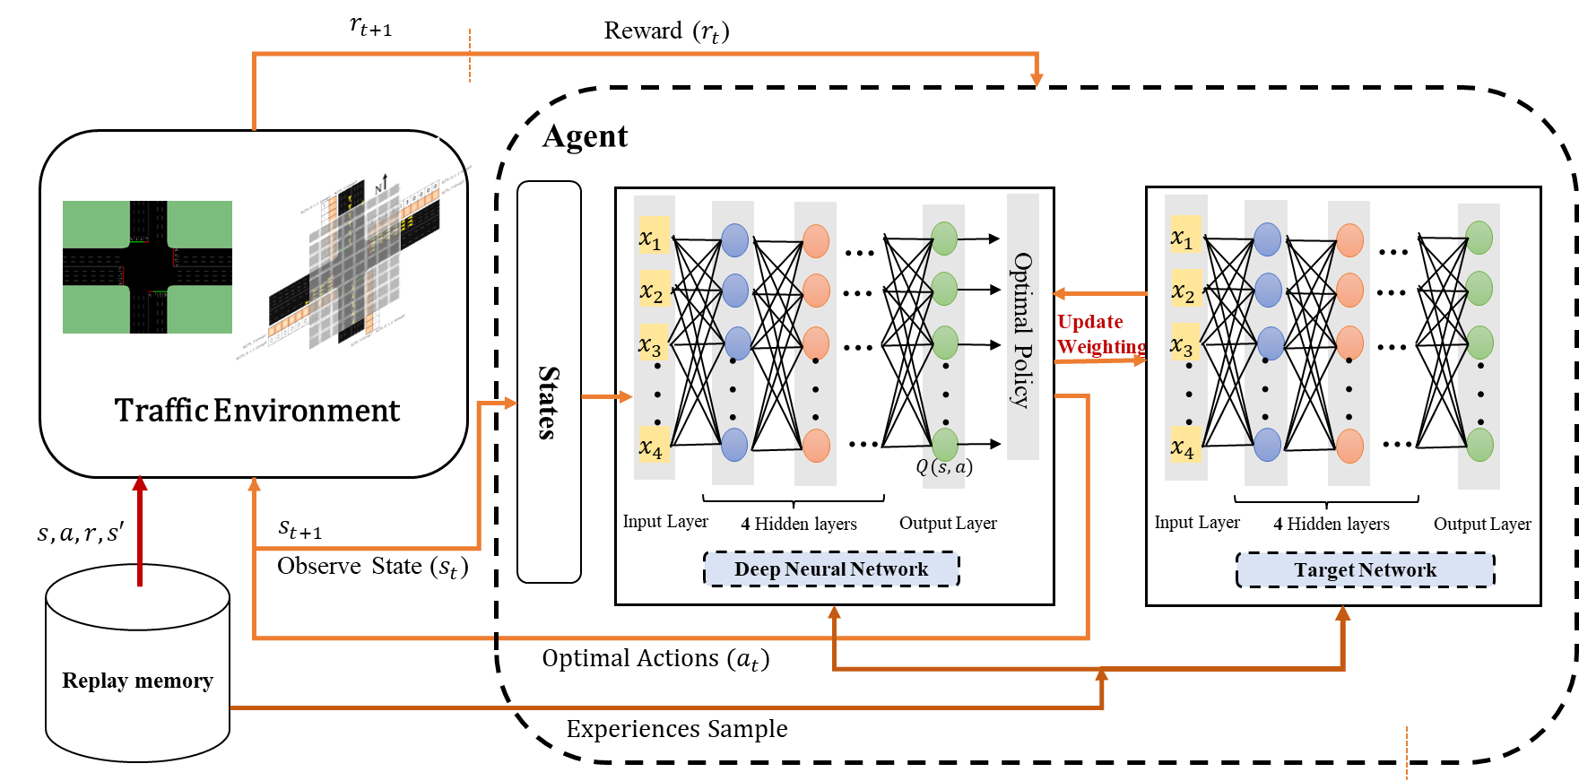
2. 研究方法论
2.5 Agent 架构
本次研究共应用了3个agent，对应3个算法：
DQN:

Slide 9
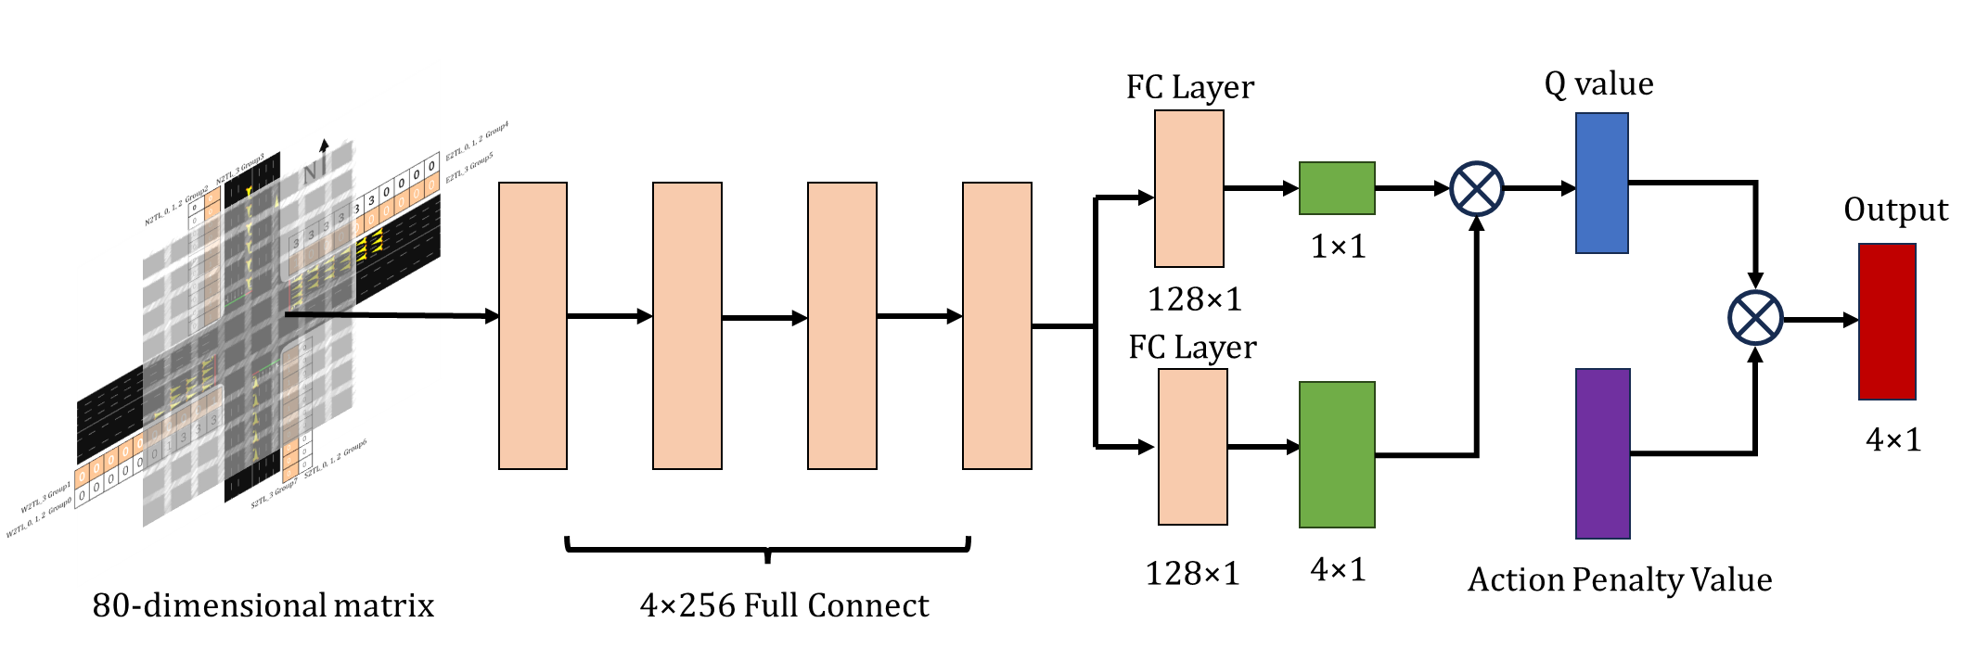
2. 研究方法论
2.5 Agent 架构
D3QN:

Slide 10

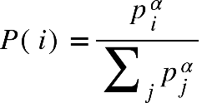
2. 研究方法论
2.5 Agent 架构
PER-D3QN:
增加了优先经验回放机制（PER）
当TD误差越大时，被采样的概率就越大；
PER 机制提高了采样效率，使得收敛速度更快，适应复杂的交通场景

Slide 11
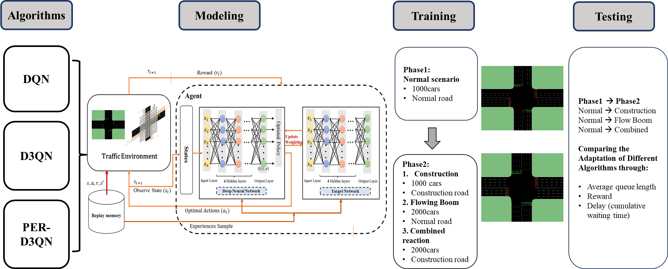
3. 实验设计
3.1 实验流程图

Slide 12
3. 实验设计
3.2 参数设置
DQN 参数设置：
D3QN 参数设置：
Parameter | Value | Parameter | Value
Discount factor | 0.75 | minimum ε | 0.1
Learning rate lr | 0.001 | maximum ε | 1
Target network update freq | 1000 | episode decay | 83000
Batch size | 100 | Experience pool capacity | 50000
Number of episodes | 100 | Activation | ReLu
Parameter | Value | Parameter | Value
Discount factor | 0.95 | minimum ε | 0.05
Learning rate lr | 0.0003 | maximum ε | 1
Target network update freq | 1000 | decay rate | 0.97
Batch size | 96 | Experience pool capacity | 50000
Number of episodes | 100 | Activation | ReLu
Congestion threshold | 25 | congestion penalty | -10

Slide 13
3. 实验设计
3.2 参数设置
PER-D3QN 参数设置：
Parameter | Value | Parameter | Value
Priority Clip Max | 10 | uniform mix ratio | 0.2
Importance Sampling Exponent | 0.3 | Priority Exponent | 0.4
Beta Annealing Rate | 0.004 | Minimum Priority | 1.00E-06

Slide 14
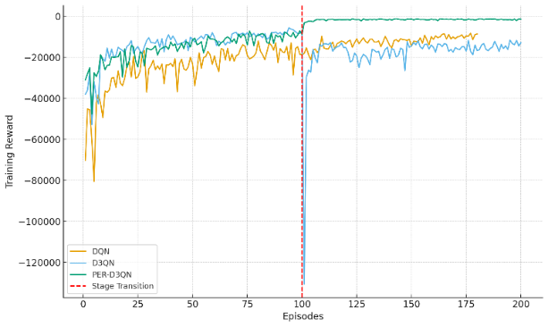
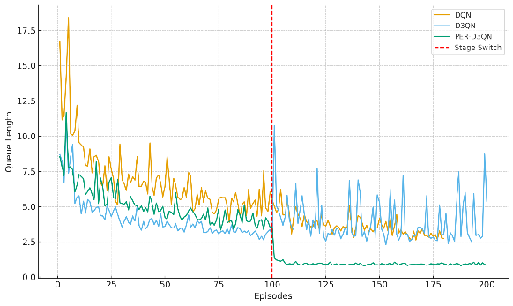
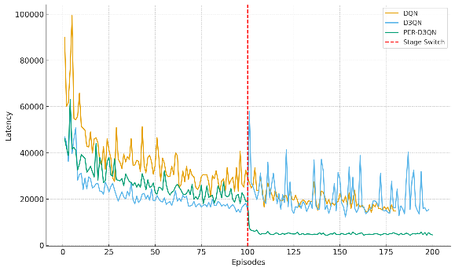
4. 实验结果分析
4.1 实验一：一般路况→1条道路封锁
(a) 累计奖励
(b) 平均队列长度
(c)延迟
不同算法在道路封锁突变下的性能对比
Algorithms | Normal→1 Lane Blockage
 | Average queue length | rewards | Delay
DQN (BaseLine) | 3.93 | -2.04 | 130.29
D3QN | 1.36 (↓65%) | 0 | 23.18 (↓82%)
PER-D3QN | 1.04 (↓74%) | 0 | 14.43 (↓89%)

Slide 15
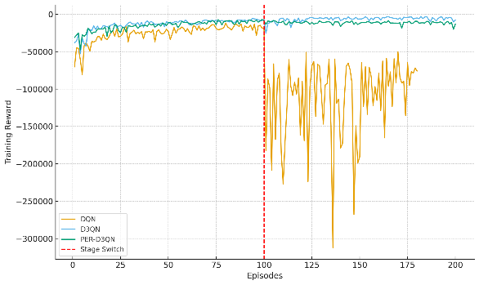
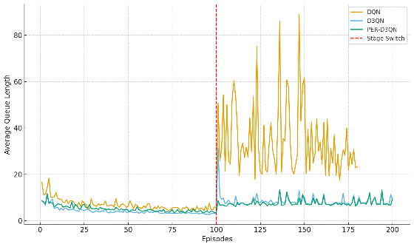
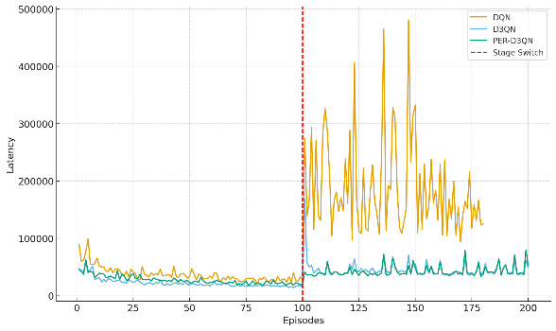
4. 实验结果分析
4.2 实验二：一般路况→流量激增
(a) 累计奖励
(b) 平均队列长度
(c)延迟
不同算法在流量激增突变下的性能对比
[问题]: 尝试优化奖励函数为全局效率，但在测试时仍然出现堵塞，相位不变的情况。需要进一步进行算法优化。

Slide 16
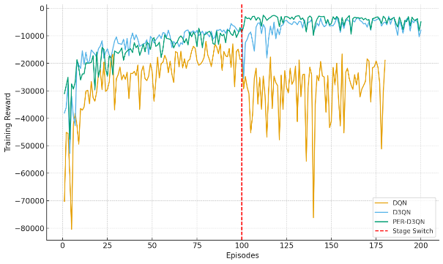
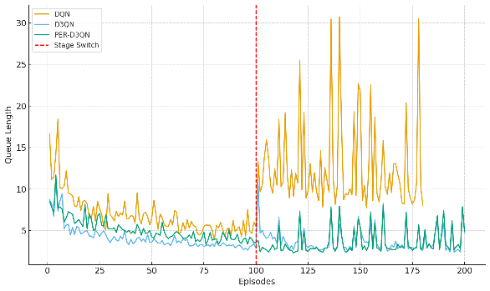
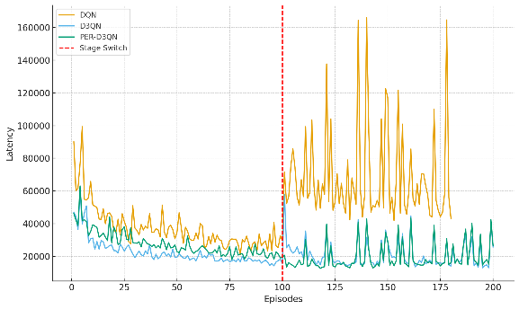
4. 实验结果分析
4.3 实验三：一般路况→组合扰动（流量激增+道路封锁）
(a) 累计奖励
(b) 平均队列长度
(c)延迟
不同算法在组合扰动突变下的性能对比
Algorithms | Normal→Combined Interference
 | Average queue length | rewards | Delay
DQN (BaseLine) | 8.84 | 0 | 312.5
D3QN | 1.91 (↓78%) | 0 | 22.37 (↓93%)
PER-D3QN | 2.17 (↓75%) | 0 | 25.45 (↓92%)

Slide 17
4. 实验结果分析
结论：
PER-D3QN在道路封锁阶段的适应性最好，但成本较高，DQN算法在训练过程中的稳定性较好，但测试的性能明显低于D3QN和PER-D3QN。
在流量激增的情况下，DQN算法在训练过程中出现明显崩溃，PER-D3QN算法在突变发生后的早期阶段具有较好的适应能力，收敛较快，但在训练足够多的剧集后，D3QN的性能会变得更好。
在组合扰动状态下，与流量激增的情景类似，PER-D3QN有更快的收敛速度，但性能不如D3QN算法稳定。在组合扰动的测试中，PER-D3QN和D3QN都表现出优于DQN的性能。由此，从性能角度上，D3QN和PER-D3QN可以做为应对高流量施工道路的选择。

Slide 18
5. 不足与未来改进
数据方面：本次研究所用的车流数据主要来自于流量生成器的生成，之后需要进一步实验，通过现实数据来验证算法适应性。
D3QN算法在面对流量激增突变时算法的不稳定性需要做进一步的优化和调整
研究研究了单车道封锁的情景，之后可以考虑多车道封锁施工的场景进行。
该研究研究了单个路口的场景，之后的进一步研究可以对多车道，突变带来的连锁效应进行研究。

Slide 19
感谢老师们这一个月的支持和帮助！！！
汇报人：巨嘉誉 汇报日期：2025.8.29

